Slide 1
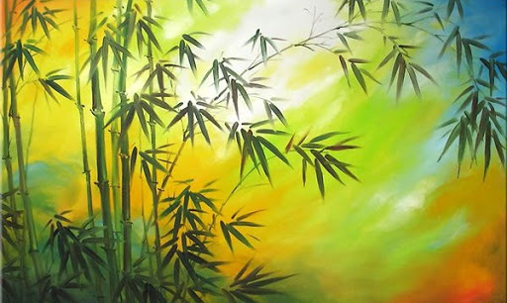

Slide 2
Kiểm tra bài cũ
Câu 1 hãy nêu các thành phần chính của câu?
Câu 2 hãy nêu hiểu biết của mik về tác giả Tố Hữu ?

Slide 3
Trả lời
Câu 1 : thành phần chính của câu là những phần bắt buộc phải có để câu có cấu tạo hoàn chỉnh và diễn đạt đc 1 ý trọn vẹn .thành phần ko bắt buộc trg câu thường là phần phụ.
Câu 2 ; Tố Hữu sinh năm 1920 mất năm 2002 , tên khai sinh Nguyễn Kim Thành ,quê ở thừa thiên – Huế

Slide 4
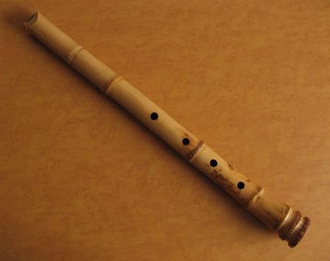
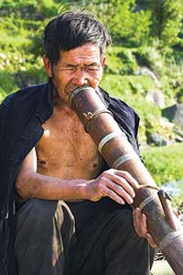
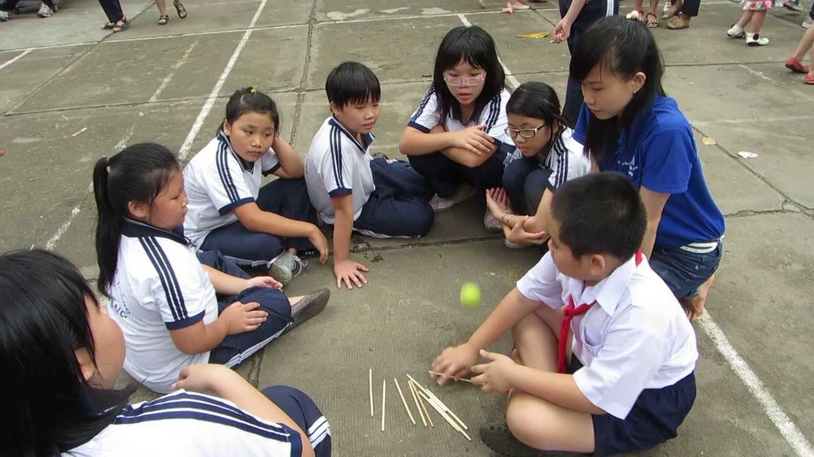
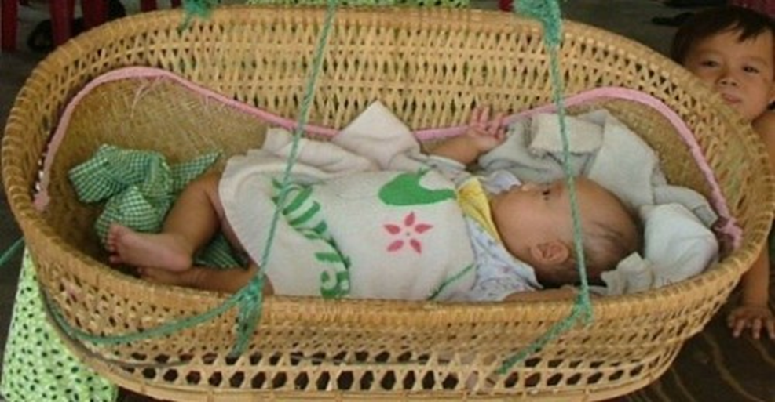
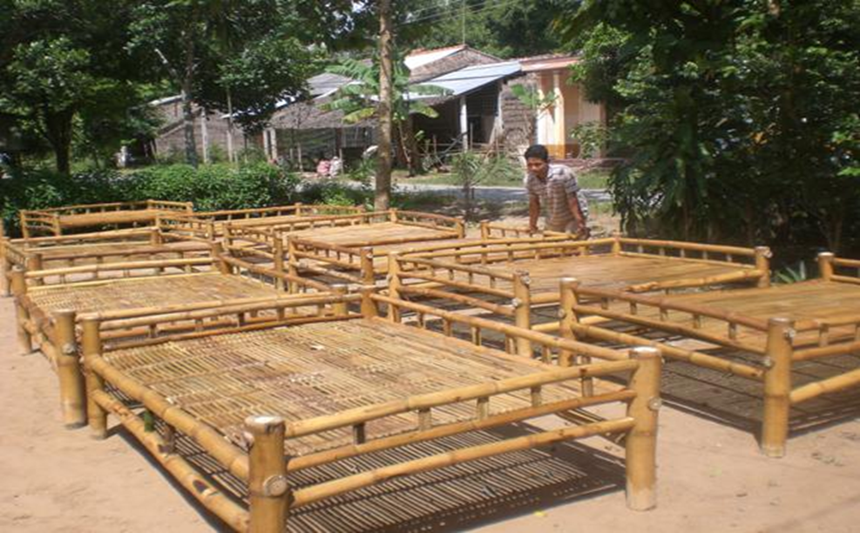

Slide 5
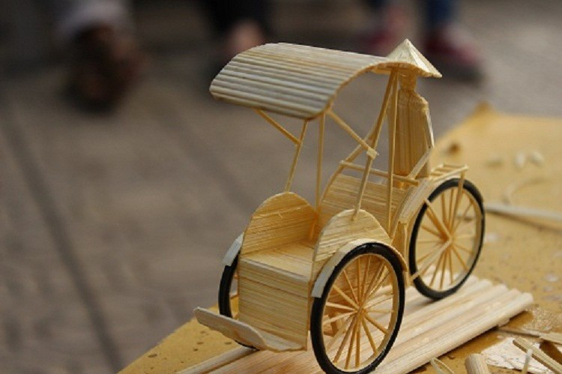

Slide 6
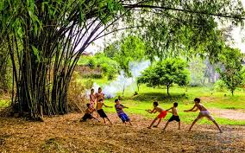
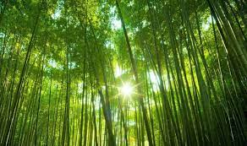
Tuần 26-Tiết 102,103
CÂY TRE VIỆT NAM
Thép Mới

Slide 7
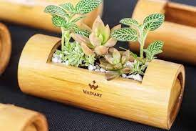
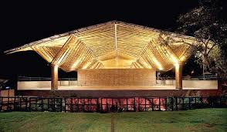
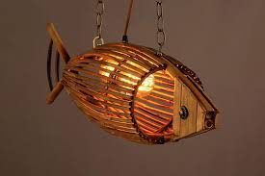
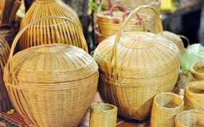
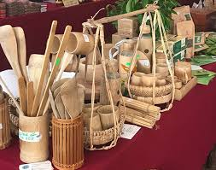

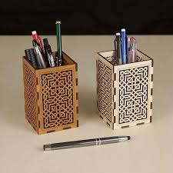
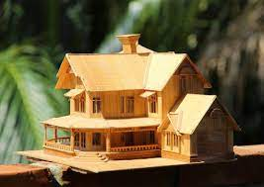
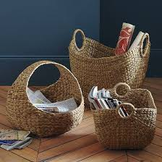
Một số sản phẩm làm từ cây tre

Slide 8
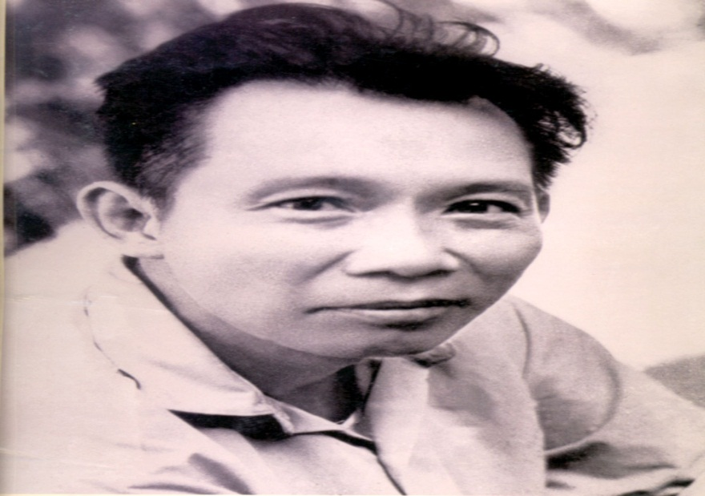
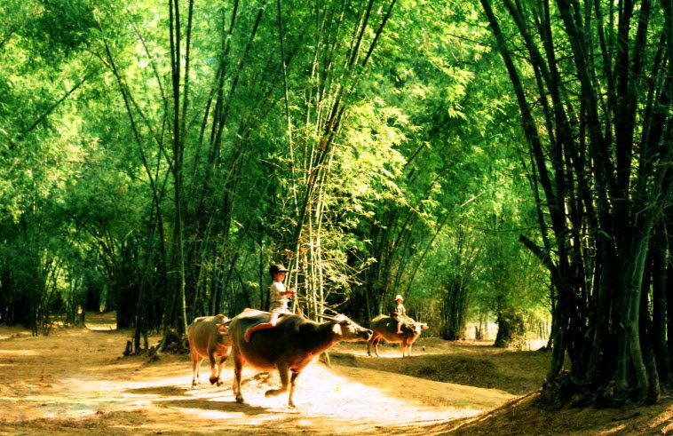
I.
1.Tác giả:
-Thép Mới (1925 - 1991) quê ở Hà Nội
-Ông viết nhiều bút kí, thuyết minh phim

Slide 9
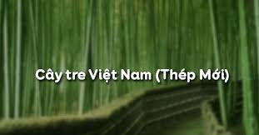
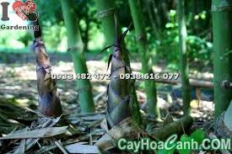
2. Tác phẩm:
-Bài “Cây tre Việt Nam” là lời bình cho bộ phim cùng tên của các nhà điện ảnh Ba Lan
-Thể loại: bút kí

Slide 10
II.Đọc-hiểu văn bản:
1. Chú thích
2. Đọc
3. Bố cục:
Gồm 3 phần
Phần 1: (từ đầu đến “chí khí như người”).
-> Giới thiệu chung về cây tre.
Phần 2: (từ “Nhà thơ đã có lần ca ngợi” đến “cao vút mãi” ).
-> Sự gắn bó của cây tre với con người Việt Nam.
Phần 3: (phần còn lại)
-> Cây tre là biểu tượng của con người, dân tộc Việt Nam.

Slide 11
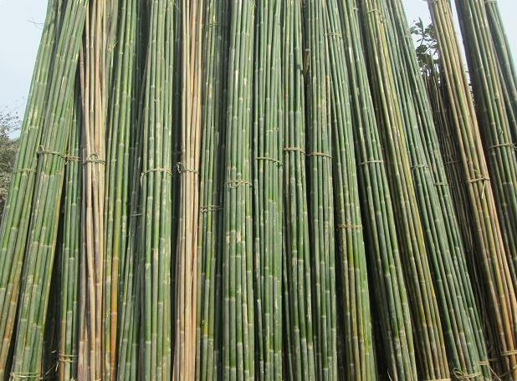
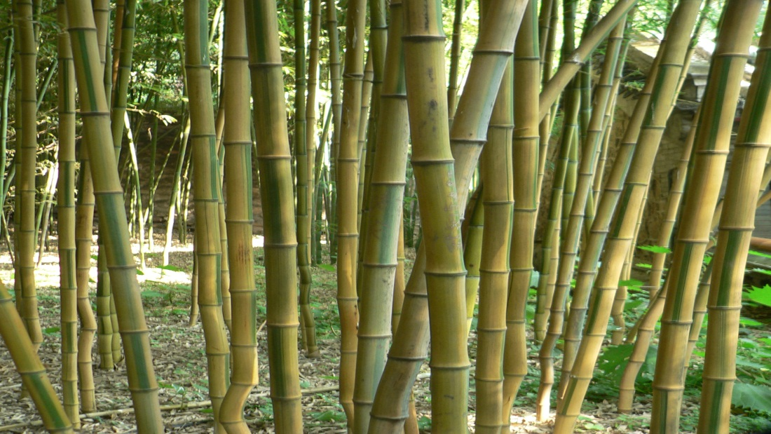
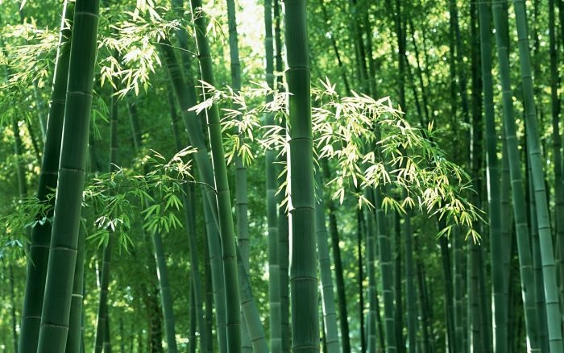
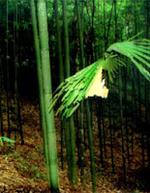
Nứa
Trúc
Mai
Vầu

Slide 12
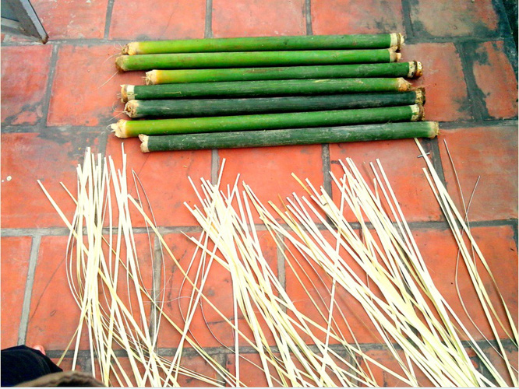
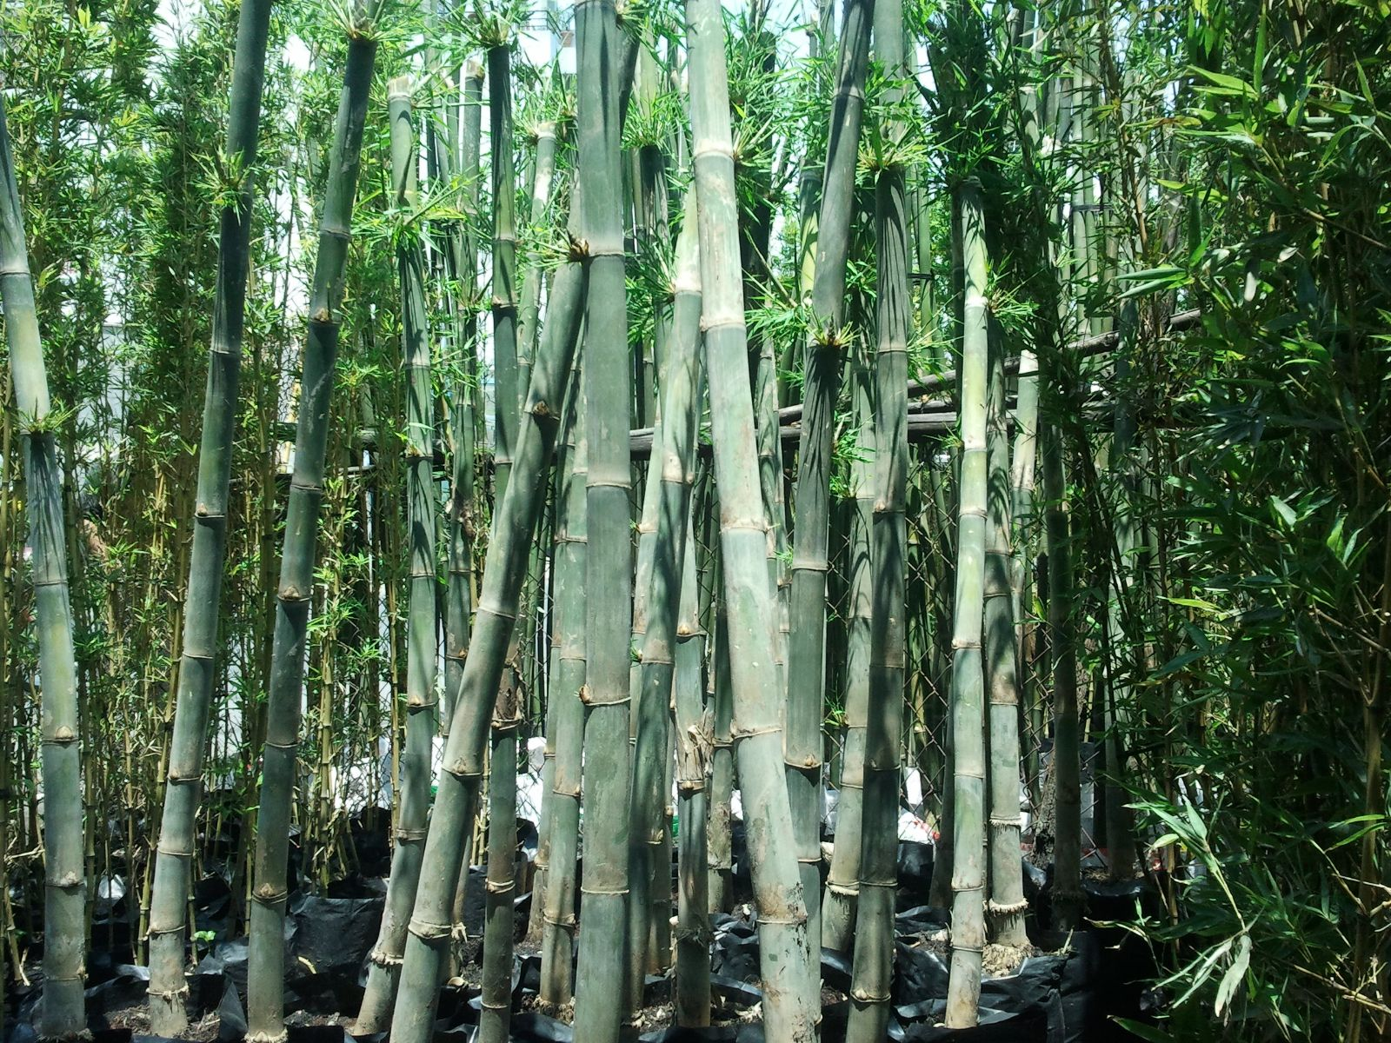
Giang
Tầm vông

Slide 13
THẢO LUẬN VÀ CHIA SẺ
Tìm những chi tiết cho thấy “Cây tre là người bạn thân của nông dân Việt Nam” trong đời sống lao động hàng ngày
2. Tác giả đã sử dụng biện pháp nghệ thuật nào ở phần này? Cách sử dụng biện pháp nghệ thuật của tác giả em thấy có hay không? Vì sao?

Slide 14
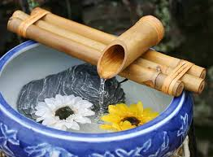
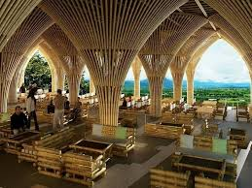
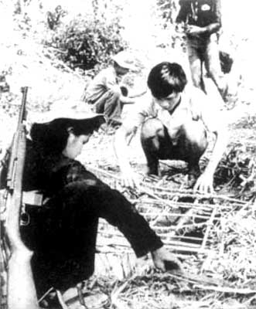
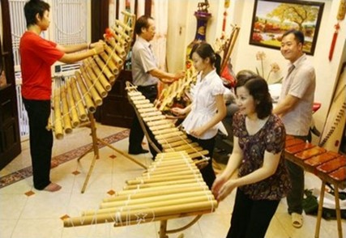
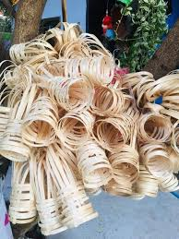
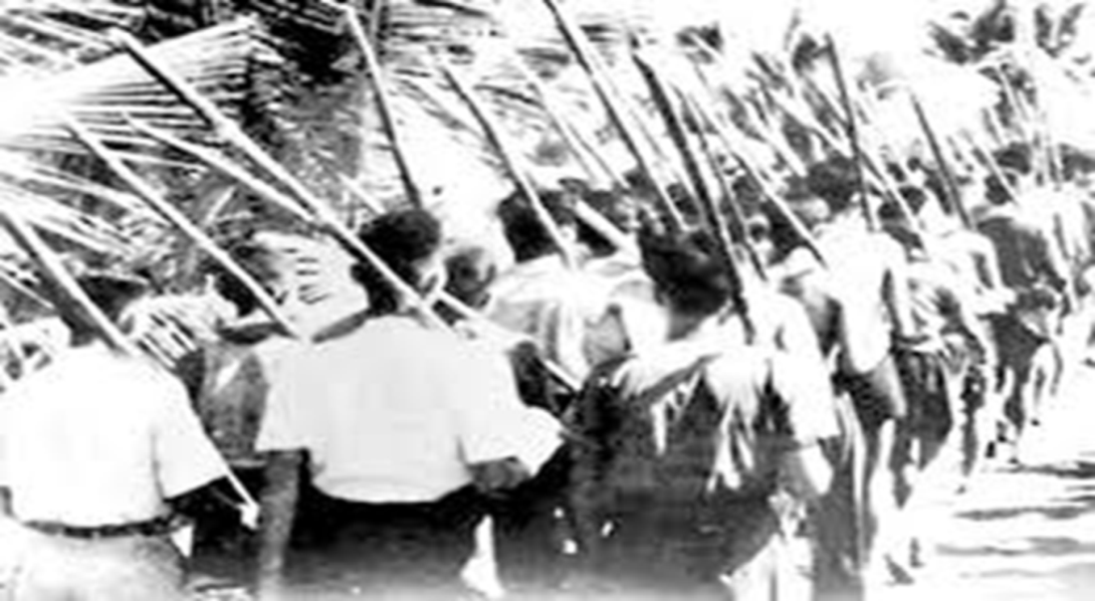
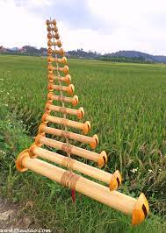
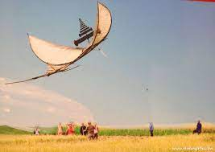

Slide 15
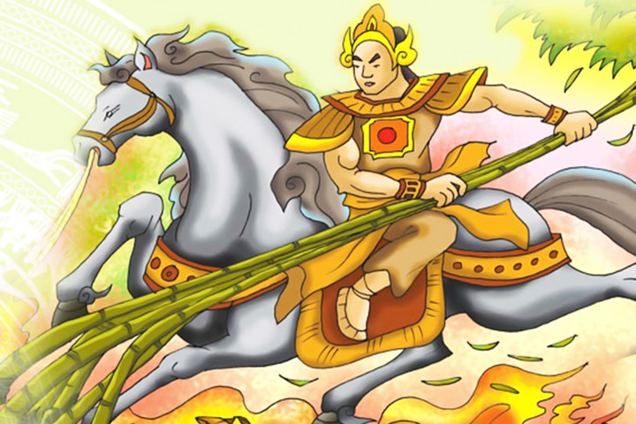
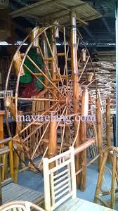
III. Đọc hiểu vb
1.Cây tre là người bạn thân của nông dân Việt Nam
Sử dụng nhân hóa, so sánh cho thấy tre gắn bó với người trong lao động sản xuất, đời sống văn hóa tinh thần. Tre cùng người chiến đấu chống giặc ngoại xâm.

Slide 16
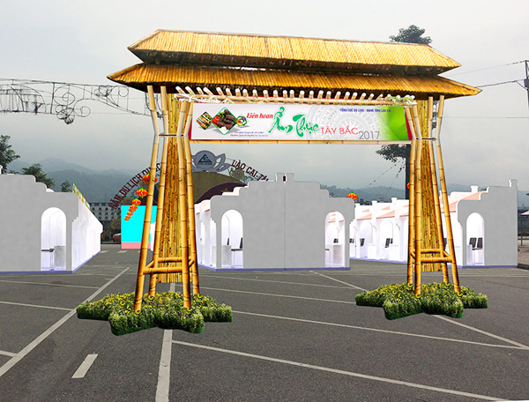
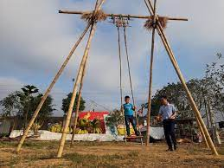
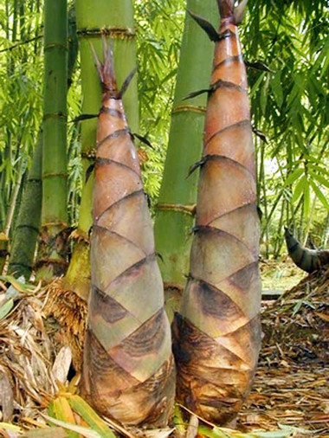
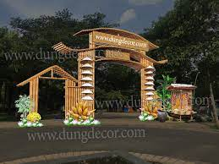
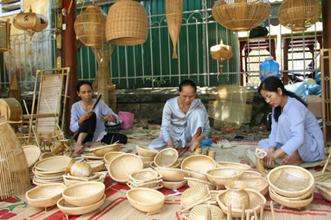

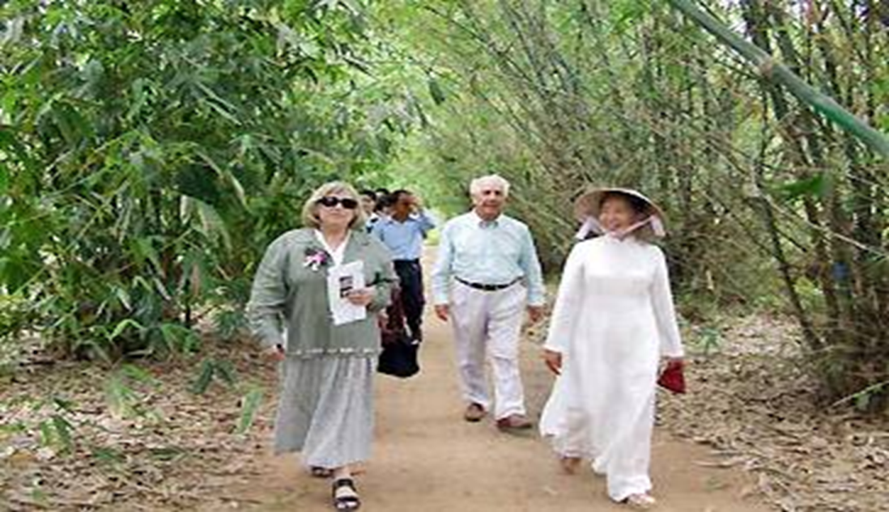
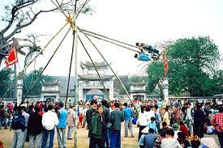
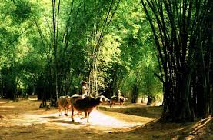
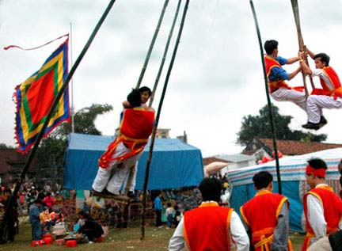
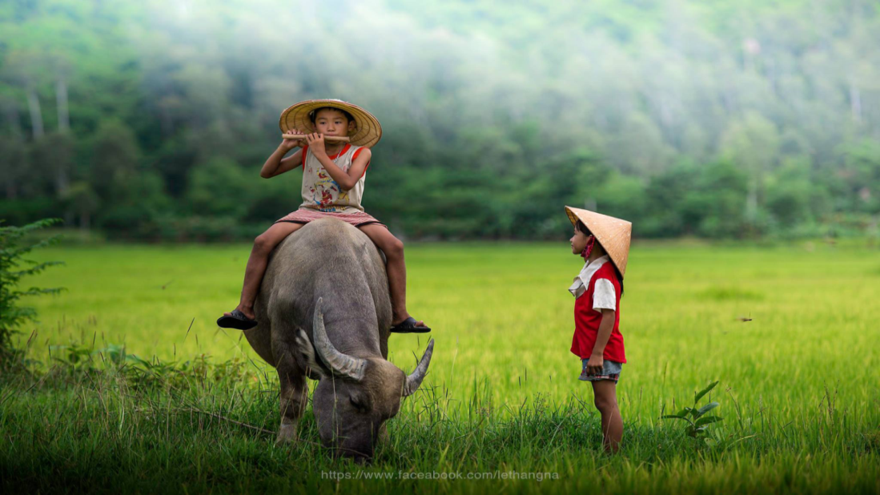
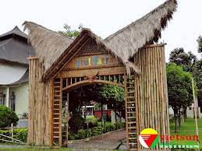

Slide 17
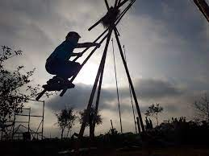
*Qua quan sát các hình ảnh trên và kết hợp với nội dung phần ba của văn bản, em suy nghĩ gì về vị trí cây tre ở hiện tại và trong tương lai?

Slide 18
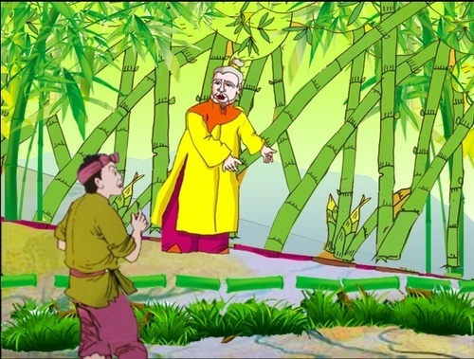

III. PHÂN TÍCH
2. Tre ở hiện tại và tương lai:
Tre là bạn đồng hành, là biểu tượng của dân tộc Việt Nam.

Slide 19
III. PHÂN TÍCH
3. Vẻ đẹp của cây tre:
1.Cây tre được tác giả miêu tả với vẻ đẹp và phẩm chất như thế nào?
2.Vì sao có thể nói cây tre tượng trưng cho con người Việt Nam, dân tộc Việt Nam?

Slide 20
III. PHÂN TÍCH
1. Vẻ đẹp của cây tre:
-Sử dụng ẩn dụ
-Tre tượng trưng cho con người Việt Nam: thanh cao, giản dị, siêng năng, cần cù, bất khuất

Slide 21

IV. TỔNG KẾT
-Bài văn có nhiều hình ảnh chọn lọc mang ý nghĩa biểu tượng. Sử dụng thành công biện pháp nhân hóa, lời văn giàu cảm xúc và nhịp điệu
-Tre là người bạn thân thiết lâu đời của dân tộc Việt Nam. Tre trở thành biểu tượng của con người và dân tộc Việt Nam

Slide 22
CÂY TRE VIỆT NAM
NGHỆ THUẬT
NỘI DUNG
Nhiều chi tiết hình ảnh mang ý nghĩa biểu tượng
Sử dụng thành công biện pháp nhân hóa
Lời văn giàu cảm xúc và nhịp điệu
Người bạn thân thiết lâu đời của dân tộc Việt Nam
Có vẻ đẹp bình dị nhiều phẩm chất quý báu
Biểu tượng của con người dân tộc Việt Nam
TƯỢNG TRƯNG CAO QUÝ CỦA DÂN TỘC VIỆT NAM

Slide 23
HƯỚNG DẪN HỌC Ở NHÀ
1.Bài cũ:
-Nắm nội dung, nghệ thuật từng phần
-Viết một đoạn văn khoảng 5-7 câu miêu tả lũy tre làng.
2.Chuẩn bị bài: -Câu trần thuật đơn
-Câu trần thuật đơn có từ là
-Câu trần thuật đơn không có từ là

Slide 24
Chúc mọi người học tốt

Slide 25

Nhớ like cho mik nhé

